Slide 1



Slide 2


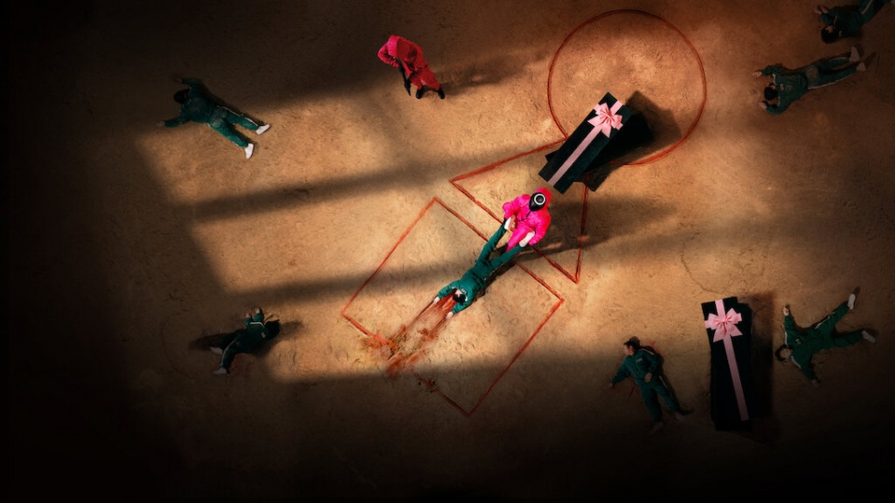

SERIES
넷플릭스 구현 프로젝트
다 섯 플 릭 스
발표시작

Slide 3


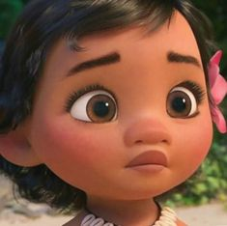
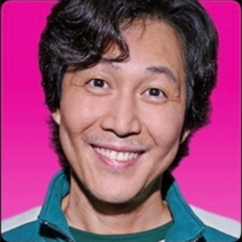
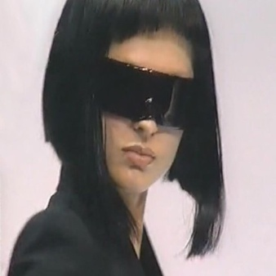
다섯플릭스의 조원을 소개합니다
최병철
류재욱
조인혜
김유빈
황현지
프로필 관리

Slide 4

DASUTFLIX
조원소개
프로젝트 소개
개발환경 및 일정
시스템개요
시연
다 섯 플 릭 스
프로젝트 소개
OTT 서비스인 다섯플릭스에서는
조원소개
프로젝트 소개
개발환경 및 일정
시스템개요
시연
프로젝트 후기
사용자는 개인정보 및 선호장르를 제공하여 회원가입을 하고
로그인 시 선호장르에 해당하는 영화추천리스트 및 회원메뉴를 보여준다.
관리자는 관리자 계정으로만 로그인이 가능하며, 사용자 리스트와 영화리스트를 관리할 수 있다.
USER
ADMIN
MOVIE

Slide 5
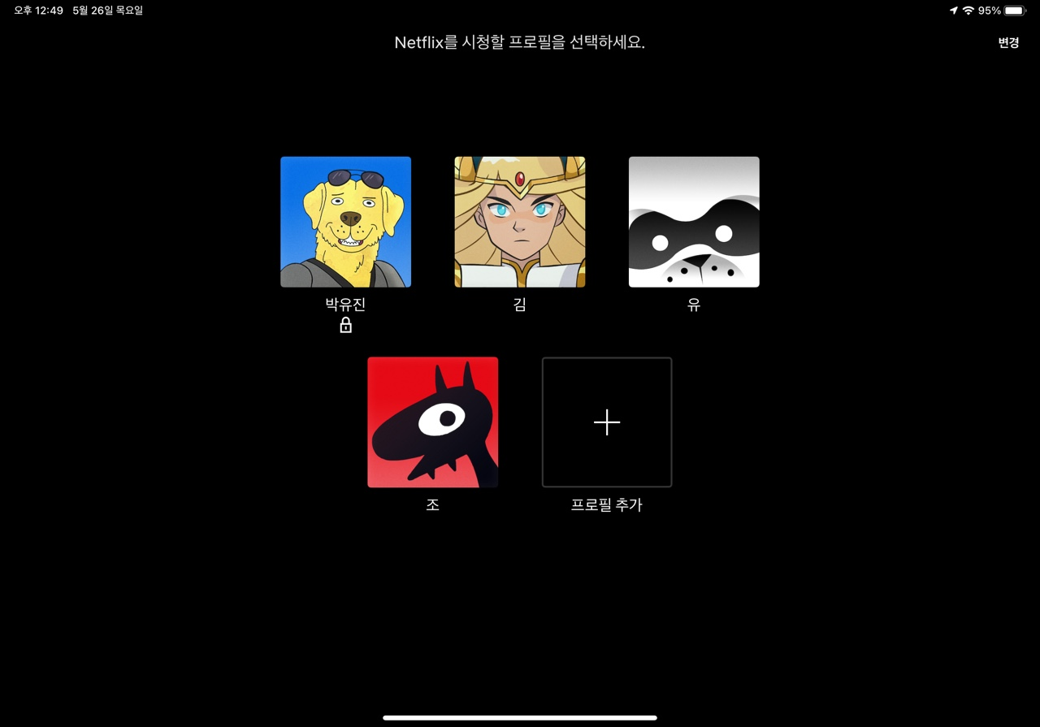
조원소개
프로젝트 소개
개발환경 및 일정
시스템개요
시연
다 섯 플 릭 스
프로젝트 소개
조원소개
프로젝트 소개
개발환경 및 일정
시스템개요
시연
프로젝트 후기

Slide 6
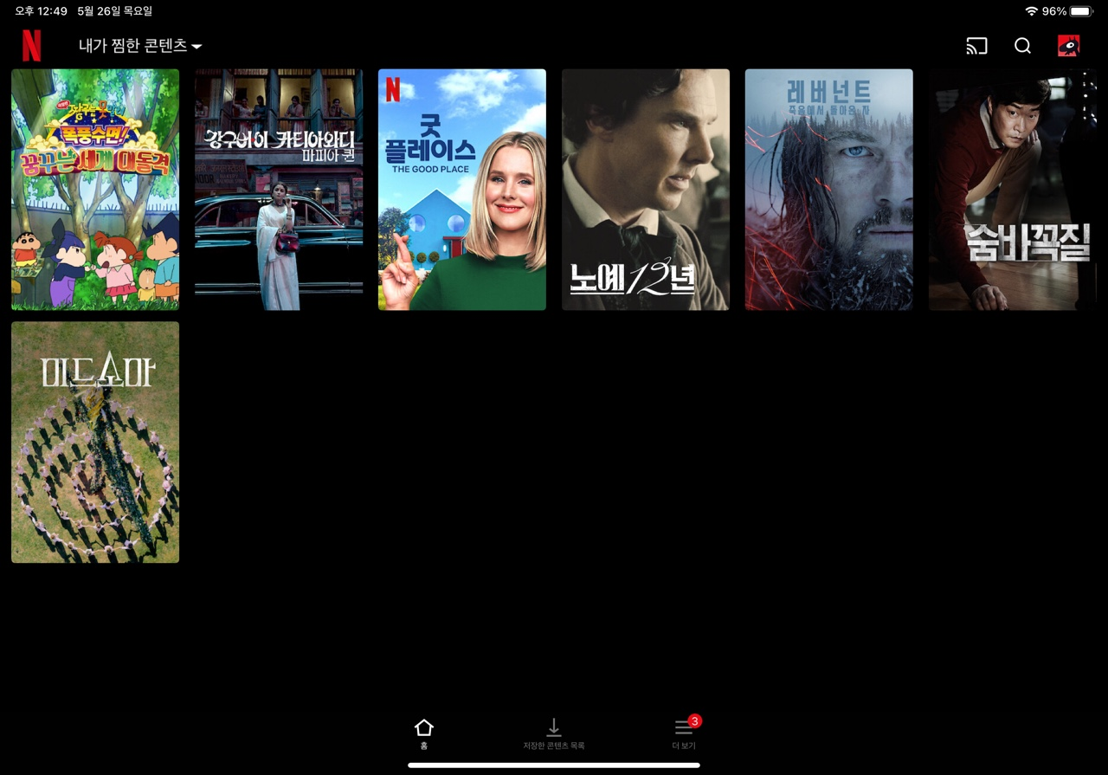
조원소개
프로젝트 소개
개발환경 및 일정
시스템개요
시연
다 섯 플 릭 스
프로젝트 소개
조원소개
프로젝트 소개
개발환경 및 일정
시스템개요
시연
프로젝트 후기

Slide 7
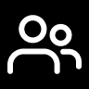
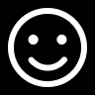
조원소개
프로젝트 소개
개발환경 및 일정
시스템개요
시연
다 섯 플 릭 스
기능 소개
조원소개
프로젝트 소개
개발환경 및 일정
시스템개요
시연
프로젝트 후기
계정관리
프로필 지정
사용자 추천
사용자계정과 관리자 계정 분리
계정별 호출되는 메뉴
사용자 프로필 5개 지정 가능
계정별 시청목록, 찜목록 생성
사용자계정 선호하는 장르 선택
로그인 시 추천 영상 리스트

Slide 8


조원소개
프로젝트 소개
개발환경 및 일정
시스템개요
시연
다 섯 플 릭 스
개발 환경
조원소개
프로젝트 소개
개발환경 및 일정
시스템개요
시연
프로젝트 후기
jdk-11.0.14
Eclipse

Slide 9
조원소개
프로젝트 소개
개발환경 및 일정
시스템개요
시연
다 섯 플 릭 스
개발 일정
단계 | 항목 | 2022/05
 |  | 16 | 17 | 18 | 19 | 20 | 21 | 22 | 23 | 24 | 25 | 26 | 27
기획 | 프로젝트 주제 선정
 | 사전조사
 | 기능 및 역할정의
설계 | 시스템 프로세스 설계
 | Class 및 Method 설계
구현 | 사용자 구현
 | 관리자 구현
 | 세부기능 구현
테스트 | 통합테스트
발표 | 최종발표
조원소개
프로젝트 소개
개발환경 및 일정
시스템개요
시연
프로젝트 후기
표에 들어갈 키워드 | 리우의 다락방 | 무료 피피티 템플릿 | 키워드를 적자 | 비고
내용을 입력하세요 | 키워드 | 리우의 다락방 | 키워드
내용을 입력하세요 | 키워드 | 리우의 다락방 | 키워드
내용을 입력하세요 | 키워드 | 리우의 다락방 | 키워드
내용을 입력하세요 | 키워드 | 리우의 다락방 | 키워드

Slide 10
조원소개
프로젝트 소개
개발환경 및 일정
시스템개요
시연
다 섯 플 릭 스
시스템 프로세스
조원소개
프로젝트 소개
개발환경 및 일정
시스템개요
시연
프로젝트 후기
회원여부
Y/N
다섯플릭스
실행
회원등록
Y
등록 성공
표에 들어갈 키워드 | 리우의 다락방 | 무료 피피티 템플릿 | 키워드를 적자 | 비고
내용을 입력하세요 | 키워드 | 리우의 다락방 | 키워드
내용을 입력하세요 | 키워드 | 리우의 다락방 | 키워드
내용을 입력하세요 | 키워드 | 리우의 다락방 | 키워드
내용을 입력하세요 | 키워드 | 리우의 다락방 | 키워드
N
등록실패
로그인
Y/N
N
로그인 실패
Y
관리자
Y/N
로그인 성공
Y
관리자 화면
N

Slide 11
조원소개
프로젝트 소개
개발환경 및 일정
시스템개요
시연
다 섯 플 릭 스
시스템 프로세스
조원소개
프로젝트 소개
개발환경 및 일정
시스템개요
시연
프로젝트 후기
관리자
Y/N
표에 들어갈 키워드 | 리우의 다락방 | 무료 피피티 템플릿 | 키워드를 적자 | 비고
내용을 입력하세요 | 키워드 | 리우의 다락방 | 키워드
내용을 입력하세요 | 키워드 | 리우의 다락방 | 키워드
내용을 입력하세요 | 키워드 | 리우의 다락방 | 키워드
내용을 입력하세요 | 키워드 | 리우의 다락방 | 키워드
N
사용자 화면
시청하기
찜 목록
추천 목록
환경설정
Y
회원관리
회원등록
회원수정
회원삭제
회원목록
관리자 화면
컨텐츠관리
영화등록
영화수정
영화삭제
영화목록

Slide 12
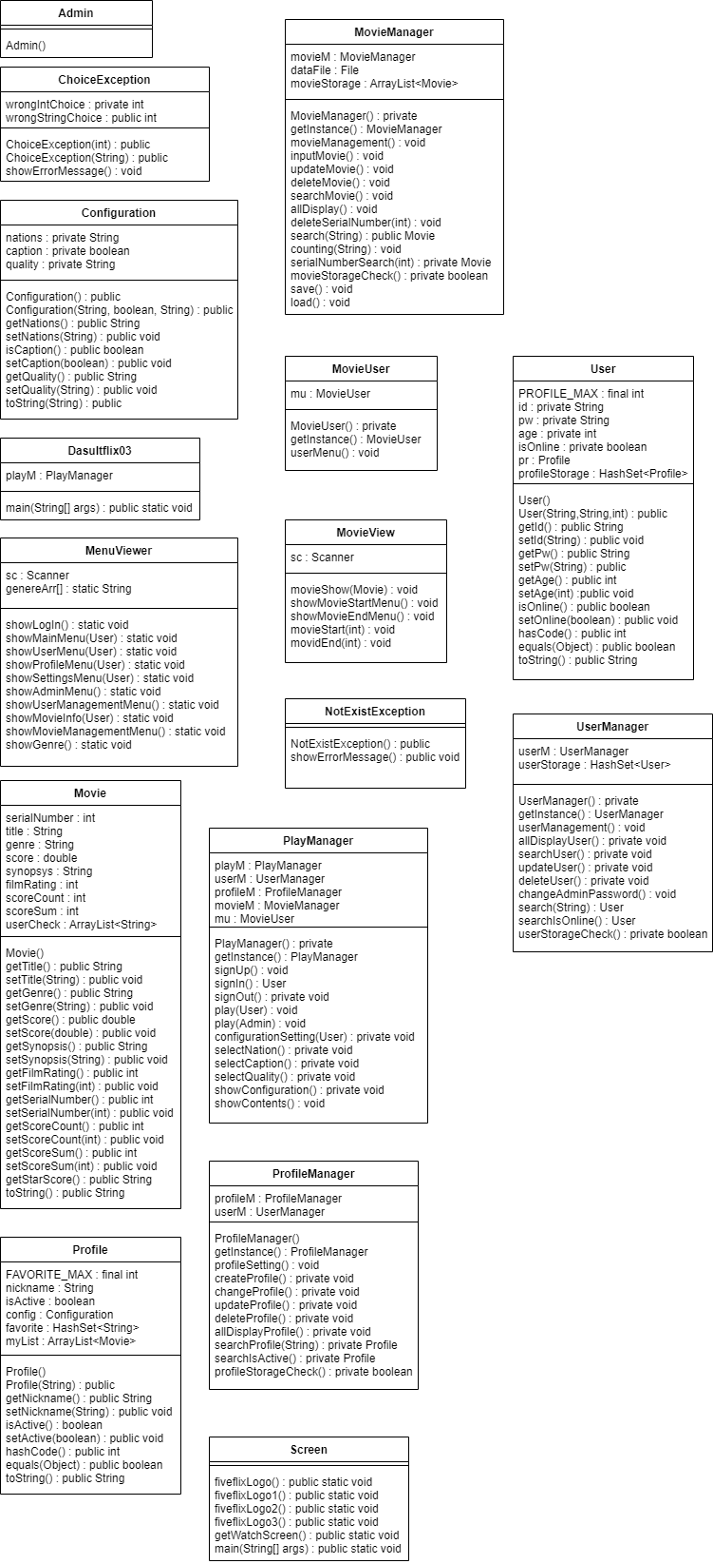
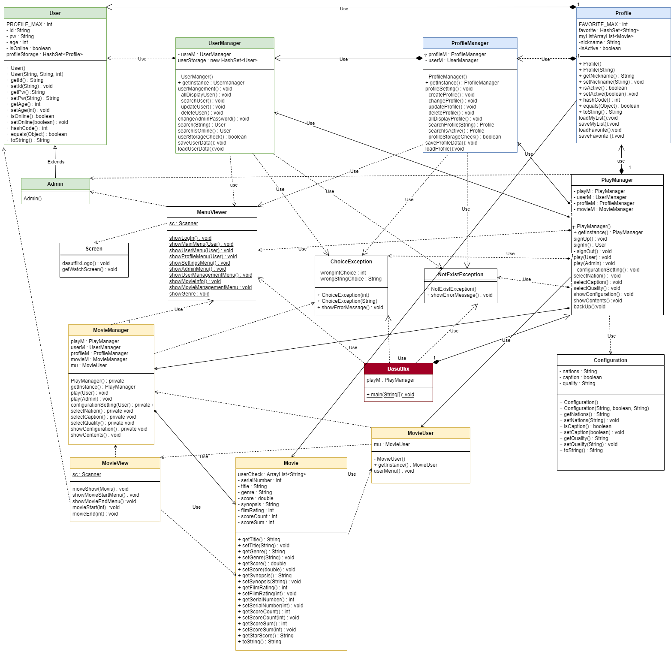
다 섯 플 릭 스
클래스
다이어그램
ALL
조원소개
프로젝트 소개
개발환경 및 일정
시스템개요
시연
프로젝트 후기

Slide 13
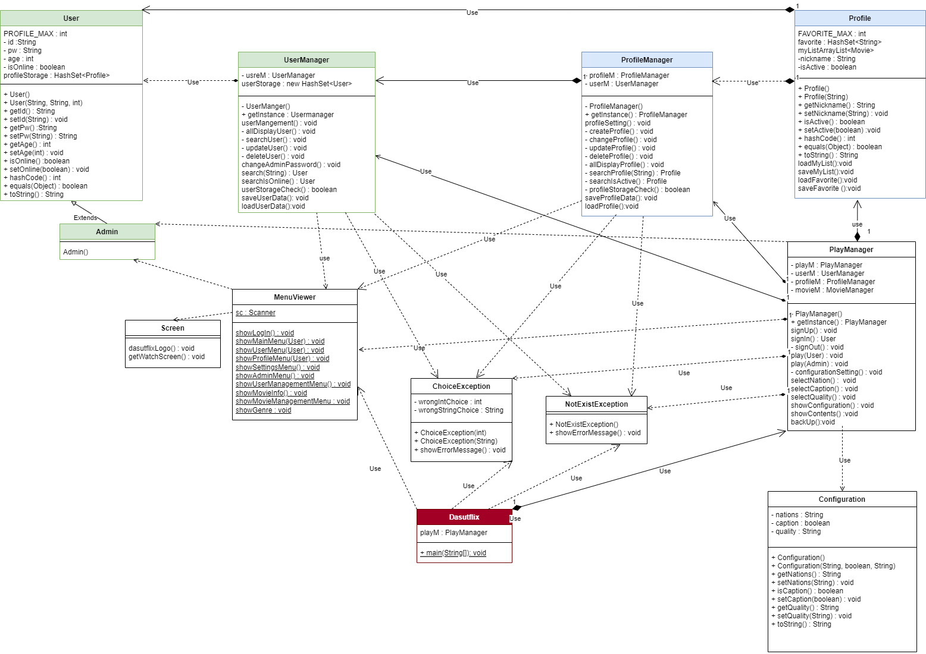
다 섯 플 릭 스
조원소개
프로젝트 소개
개발환경 및 일정
시스템개요
시연
프로젝트 후기
클래스
다이어그램
User

Slide 14
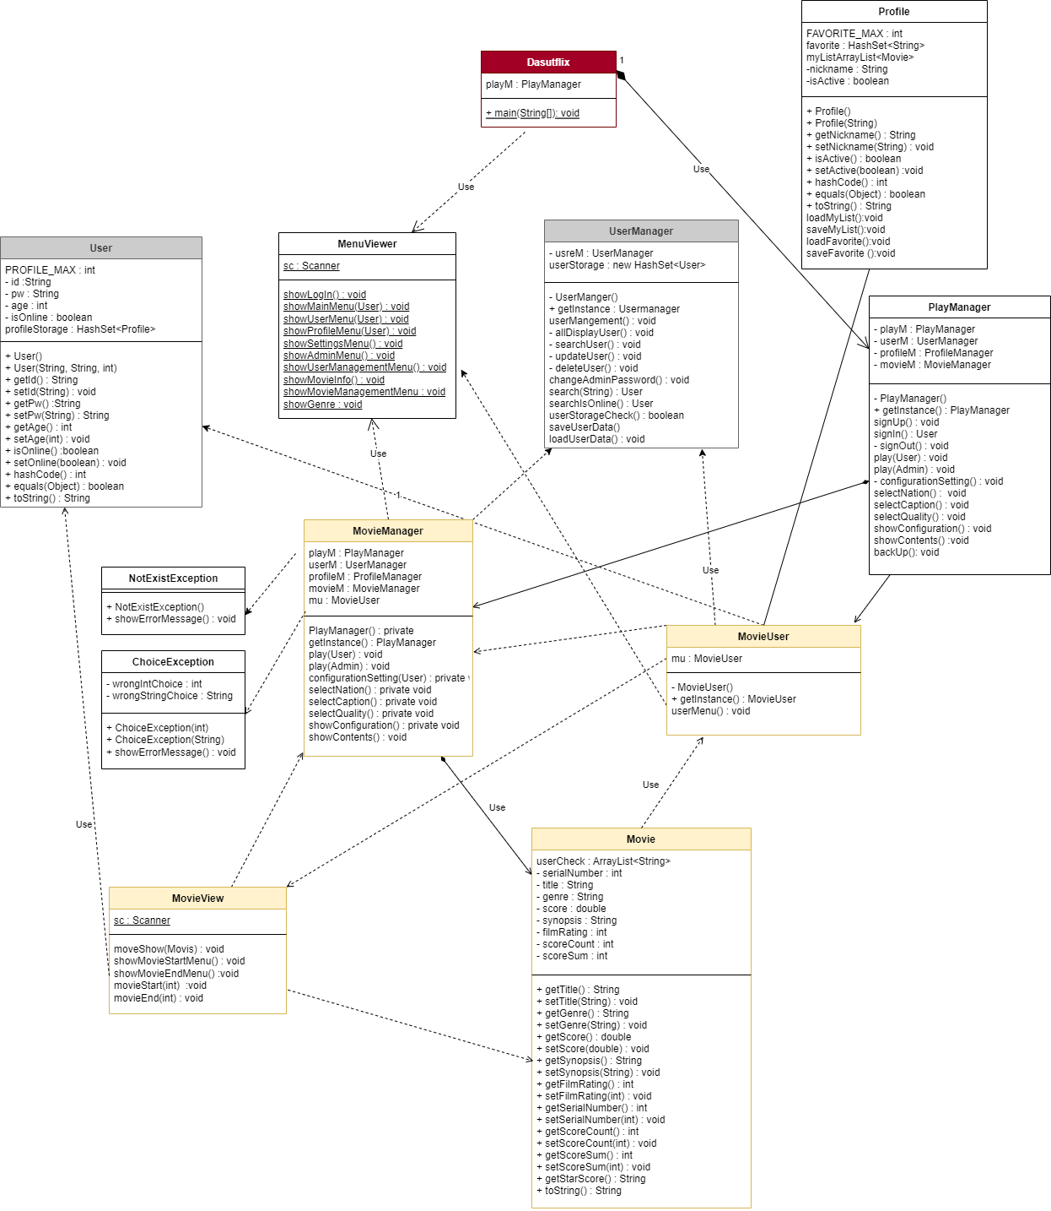
다 섯 플 릭 스
클래스
다이어그램
MOVIE
조원소개
프로젝트 소개
개발환경 및 일정
시스템개요
시연
프로젝트 후기

Slide 15
다 섯 플 릭 스
조원소개
프로젝트 소개
개발환경 및 일정
시스템개요
시연
프로젝트 후기
다섯플릭스 시연

Slide 16
다 섯 플 릭 스
다섯플릭스 장점
장점 1
장점 2
넷플릭스에는 없는 사용자 별점 기능 추가
1
조원소개
프로젝트 소개
개발환경 및 일정
시스템개요
시연
프로젝트 후기
2
3
다섯플릭스 단점
DB 연동이 되지 않아 프로그램 초기에 장르별 영화 목록을 등록해야 함
1

Slide 17

다 섯 플 릭 스
최병철 조장
소감
프로젝트 주제에 맞게 기능을 분석하고 구현할 때 객체지향적인 코드를 작성하면 수정 및 유지보수가 용이하다는 것을 직접 경험으로 느낄 수 있었다.
수업시간에 싱글톤에 대해서 배울 때는 이 기능의 유용함을 잘 이해하지 못했으나 이번 프로젝트를 통하여 객체와 객체의 관계를 정의하고 각 각체의 멤버변수의 값과 메서드를
컨트롤 하는 클래스를 싱글톤으로 하지 않았다면 정보를 처리하는 것이 얼마나 복잡하고 어려웠을지를 다시 한번 깨닫는 좋은 계기가 되었다.
문제 원인(회원가입 로직)
User클래스가 생성되면서 내부적으로 Profile 객체를 인스턴스화 하고 HashSet에 저장한 후 Profile의 멤버변수 값들을 설정
문제 발생
로그인 후 새로운 Profile을 생성하여 HashSet에 저장하는데 회원가입할때 생성했던 Profile 객체와 동일한 key값(nickname)을 가지는 객체를 저장하였음에도 중복으로 저장이 되는 현상이 발생
조원소개
프로젝트 소개
개발환경 및 일정
시스템개요
시연
프로젝트 후기

Slide 18
최병철 조장
다 섯 플 릭 스
문제 원인 분석
HashSet에 저장될 때 오버라이딩 해두었던 equals와 hashcode를 호출하여 매번 값들을 비교해줄 것이라고 생각하여 구현한 로직이였다.
하지만 결과는 달랐고 강사님께 문의한 결과 HashSet은 HashMap을 가지고 있고 HashMap에 저장되는 순간 HashCode가 생성된다. 이후에 값을 변경하면 객체의 HashCode는 같아지지만 HashMap내부에 있는 HashCode는 변경이 되지 않고 다른 상태로 유지된다.
그래서 저장하면 HashSet에 저장이 되므로 되도록이면 Key값은 수정하지 말자는 교훈을 얻을 수 있었다.
문제 해결
Profile 객체를 인스턴스화 하고 멤버변수에 값을 설정한 후 HashSet에 add 하고 HashSet에 add된 정보는 key값을 수정하지 않도록 하였다.
꼭 변경해야 할 상황에서는 해당 객체를 HashSet에서 remove하고 값을 변경 후 다시 add 하는 방식으로 변경하였다.
협업 하면서 느낀점
각 조원들이 개발환경이 달라서 소스 파일을 공유하면서 한글과 이모티콘 부분이 깨지는 현상이 자주 발생되어 불편하였다.
협업을 시작할 때 개발환경을 동일하게 구축하여 시작하는 것의 중요함을 깨달을 수 있었다.
조원소개
프로젝트 소개
개발환경 및 일정
시스템개요
시연
프로젝트 후기

Slide 19

다 섯 플 릭 스
류재욱
이번 프로젝트를 진행하면서 혼자서 코딩할 때와 달리 코드를 잘 짜는 것만이 중요한게 아니라 다른 분들이 작성한 코드를 이해하고 프로그램의 전체적인 흐름을 파악하는 것이 협업 과정에 있어 중요하며, 이를 위해 지속적인 소통이 필요하다는 것을 깨달았습니다.
개인적으로는 제가 작성한 코드를 다시 보았을 때 불필요하게 늘어난 부분들도 보였고, 같은 기능이 반복되어 사용되는데 메소드화 되지 않은 부분들도 보였습니다.
다음부턴 코드를 최대한 간략하게 만들고, 가능하다면 하나의 기능을 하나의 메소드로 만들면서 코딩해야 되겠다고 느꼈습니다.
조원소개
프로젝트 소개
개발환경 및 일정
시스템개요
시연
프로젝트 후기
조인혜
의도한 기능을 구현하면서 자바에 대한 이해도를 높일 수 있었고 같은 기능을 구현하는 다른 팀원들의 코드를 분석하면서 다양한 접근방법을 알게 되는 기회가 되었습니다.
앞으로 배우는 내용을 계속해서 적용하고 코드를 개선하여 완성도 있는 프로젝트로 마무리 되었으면 좋겠습니다.

Slide 20
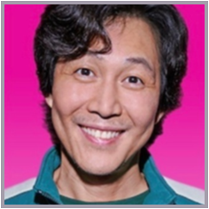

다 섯 플 릭 스
김유빈
제가 할 수 있는 게 별로 없어서 팀원분들이 많이 힘드셨을 것 같아서 죄송하고
감사했어요. 코드가 하나 하나 구현되는게 신기했고 즐거웠습니다. 다음에는 좀 더
공부 후에 팀원분들께 도움이 되고 싶습니다.
좋은 팀원분들과 함께해서 배운 것도 많고 스스로 반성도 많이 하게 된 팀플이었습니다. 함께 해주셔서 감사합니다!
조원소개
프로젝트 소개
개발환경 및 일정
시스템개요
시연
프로젝트 후기
황현지
우리가 지금까지 아무렇지 않게 써 왔던 사이트나 서비스들이 어떤 구조로 돌아가는지 생각해볼 수 있는 시간이었다.
기능을 직접 구현시키는 과정에서 겪은 시행착오를 통해 여러 클래스 간의 관계나
클래스 안의 자바 문법 등을 조금 더 깊게 이해하게 되었다.
그리고 같은 목표를 위한 협업을 하면서 팀원들에게 내가 부족한 부분을 많이 배울 수 있는 시간이었다.

Slide 21
Q&A

Slide 22
감사합니다

